Slide 1
בס"ד
משרד החינוך
מינהל פדגוגי
אגף בכיר שירות פסיכולוגי ייעוצי
יחידת לימוד בכישורי חיים
שיח רגשי לרגל יום הזיכרון לחללי צה"ל
"אמונה בשמים"
מיומנות מרכזית ויסות רגשי
שכבות ג'-ד'
חברה חרדית
Notes:
שם המפגש – "אמונה בשמים" – שורה הלקוחה מתוך השיר "אזעקות של אמונה" – השיר שכתב בני הורביץ, אותו נכיר בשיעור זה.
שיתוף ברגשות ובמחשבות העולים ביום הזיכרון.
חשיבה על דרכי התמודדות בזמנים של קושי ועצב.
דרך החיבור לשיר, "אזעקות של אמונה" התלמידים יבטאו בשיח, בכתיבה ובציור, רגשות שונים המתעוררים בהם בתקופה זו, בחיבור ליום הזיכרון. השיר מזמן שיח על היכולת לחוות "גם וגם" – כאב ודאגה לצד חיים תקווה, שהופך מורכב במיוחד בימים אלה.
חשוב לגלות רגישות רבה לתלמידים במעגלי פגיעות השונים - יתכן שיום הזיכרון פוגש כאב אישי ויומיומי של משפחות בקהילת המוסד החינוכי שלנו והן זקוקות לנוכחות, לנחמה ולליווי מדויק ורגיש טרם היום, במהלכו ולאחריו.

Slide 2
"וּמְקַיֵּם אֱמוּנָתוֹ לִישֵׁנֵי עָפָר" (תפילת שמו"ע)
בחיבור למקורות
הגאון רבי חיים עוזר גרוז'ינסקי זצ"ל אמר: "צריך לחזק את האמונה שפטירה זוהי שינה, אלא שהיא שינה ארוכה יותר, אבל אנו מאמינים שתהיה תחיית המתים בקרוב, ואז ימלא שחוק פינו ולשוננו רינה. וכשנחיה באמונה זו, נוכל לעבור תקופה זו יותר בקלות."
רבי אריה לוין זצ"ל ביקש שיכתבו על מצבתו שמי שמגיע על קברו יאמר: "אני מאמין באמונה שלימה בתחיית המתים".
על עניין תחיית המתים - אמרו חז"ל את הפסוק: "בְּשׁוּב ה' אֶת שִׁיבַת צִיּוֹן - הָיִינוּ כְּחֹלְמִים. אָז יִמָּלֵא שְׂחוֹק פִּינוּ וּלְשׁוֹנֵנוּ רִנָּה". תהיה אז שמחה גדולה ועצומה שלא היתה כמותה.
בזוהר (בראשית קיח ע"ב) כתוב: עתיד הקדוש ברוך הוא לייפות לגוף הצדיקים לעתיד לבא, כיופי של אדם הראשון כשנכנס לגן עדן... ואזי הגוף יאיר כזוהר הרקיע, שנאמר (דניאל יב): "וְהַמַּשְׂכִּילִים יַזְהִירוּ כְּזוֹהַר הָרָקִיעַ".
Notes:
למורה: ניתן להשתמש בציטוטים אלו ודומים להם, לפני השיח בשקופיות הבאות או לאחריו, על מנת לצאת מהשיח מחוזקים בעניין האמונה בתחיית המתים ובנצחיות הנשמה. חשוב להדגיש שהצער הכאב והגעגועים הם משום שלא רואים במוחש את הדמות המוכרת והאהובה בגוף פיזי, אולם נשמת הנפטר נוכחת בחיי המשפחה ואפשר למצוא דרכים שונות לשמור את הקשר, הזכרונות והקרבה.
ניתן להרחיב בדוגמאות להנצחת נשמת הנפטר כמו: כתיבת ספר תורה, אמירת משניות, תהילים, הדלקת נר נשמה, הקדשת חפצי קדושה או שיעורי תורה – באמירה שבכך החיים ממשיכים את הקשר עם הנפטר וגורמים לו נחת ושמחה במקומו.

Slide 3
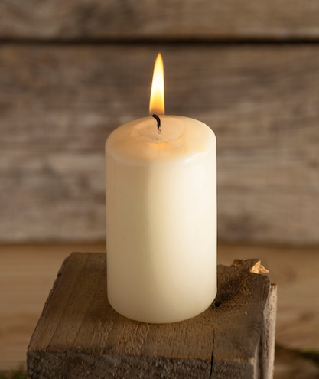
יום הזיכרון, החל ב ד' באייר,
הוא יום אבל לאומי בארץ ישראל
להנצחת זכרם של חללי מערכות ישראל ופעולות האיבה מתקופת טרום המדינה ועד ימינו.

Slide 4
כשמדברים על יום הזיכרון לחללי מערכות ישראל ולחללי פעולות האיבה, אילו מחשבות ורגשות עולים בכם?
Notes:
הרחבה למורה:
יום הזיכרון השנה מצוין באחת התקופות המורכבות ביותר בחיי עם ישראל ובעיצומה של מלחמה אשר גבתה מחירים וקורבנות רבים.
ציון יום זה, באופן טבעי, עלול להציף תחושות ורגשות שונים ומורכבים. לצד מתן מקום לביטוי רגשות של עצב, כאב, דאגה ועוד, נבקש להעביר מסרים מחזקים
ובוני חוסן, ברמה האישית והקהילתית. נבקש לזהות, גם בתוך הכאב, את משאבי ההתמודדות, הכוחות וכל מה שמאפשר למצוא נחמה (ניתן להעזר בשקופית 2).
נזמין לשיתוף ונאפשר מקום לרגשות השונים שיעלו.

Slide 5
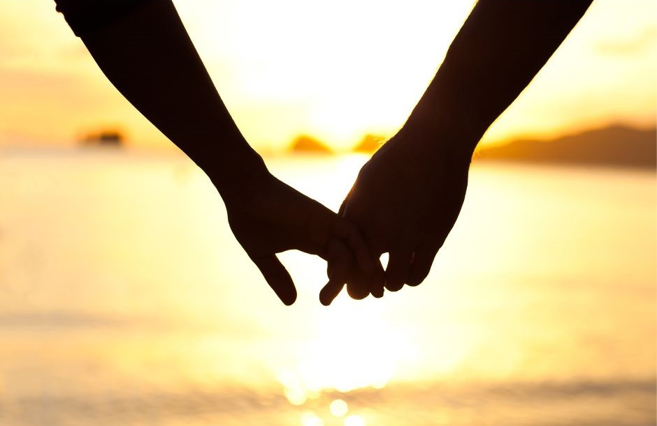
אתם לא לבד!
את מי תבחרו לשתף ברגשות, בתחושות ובמחשבות?
Notes:
הערות למורה:
יום זיכרון בלב מלחמה הוא קשה ומכאיב, יום שחושף אותנו למגע ישיר עם מגוון הרגשות שאנו חווים מזה חצי שנה.
בכל שנה, ובפרט השנה, היכולת לשתף היא משמעותית ביותר.
חשוב לעודד את התלמידים לשתף, לפנות לעזרה לשוחח עם מבוגרים משמעותיים.
כמו כן, יש לוודא נוכחות של אנשי מקצוע זמינים למען התלמידים ולמען הצוות.
נסביר לתלמידים:
ביום הזיכרון אנחנו מקדישים את היום לזיכרון הנופלים - אזכרות, אמירת קדיש ומשניות, צפירות ושמיעת סיפורים המתארים התמודדות עם סיפורי אבל ושכול.
יום הזיכרון מעלה בנו מחשבות או רגשות של כאב, צער ודאגה, שחשוב לשתף אותם עם אדם קרוב כגון בני משפחה, מורים או חברים.

Slide 6
בזמן עצב...
מה עוזר לכם כאשר אתם מרגישים עצב?
Notes:
נזמין את התלמידים/ות לשתף ולספר על מה / מי עוזר להם בזמנים של עצב, כיצד הם משפרים את המצב הרוח שלהם, ואפילו חווים שמחה ותקווה.
נספר כי ישנן דרכים שונות להתמודדות עם עצב ולשיפור מצב הרוח: שיתוף ברגשות, כתיבה, קריאה, ציור, אמונה שיהיה טוב, תפילה, אמירת תהילים ועוד.
אחת הדרכים שבהן נתמקד היום היא כתיבה. דרך הכתיבה, נוכל לבטא את הרגשות ואת התקוות שלנו.

Slide 7
"אזעקות של אמונה"
נקשיב לשיר "אזעקות של אמונה"
שכתב בני הורביץ
במהלך ההקשבה לשיר,
שימו לב -
אלו מילים של תקווה
מוזכרות בו?
Notes:
נשמיע את השיר "אזעקות של אמונה" בביצוע קובי ברומר, נקשיב לו ונקרין את מילותיו.
קישור לשיר https://www.youtube.com/watch?v=-nAmMPZI200

Slide 8
"אזעקות של אמונה"
אלו רגשות, תחושות ומחשבות
התעוררו בכם במהלך השיר?
אלו מילים של תקווה מוזכרות בשיר?
משפט
מרגש
במיוחד מתוך השיר
מה, לדעתכם,
ביטא בני הכותב באמצעות השיר?
Notes:
הכתיבה מאפשרת לבטא רגשות, במיוחד במצבים מורכבים שמעוררים תחושות ורגשות שונים.

Slide 9
לו ניתנה לך האפשרות לצבוע את השיר,
באיזה צבע היית בוחר/ת? מדוע?

Slide 10
"תרפא את הלב הזה"
תקווה
כאב
נחמה
החלמה
Notes:
אילו אמירות, מחשבות או מעשים יכולים לרפא את הלב?
נסו לזהות בשיר משפטים ומילים המחוברים לכאב
ומשפטים ומילים המחוברים לתקווה ונחמה.

Slide 11
"במפה נשאר פה גם אחרי כולם"
"יְהִי רָצוֹן מִלְפָנֶֽיךָ, ה' אֱלֹקינוּ וִֵאלֹקי אֲבוֹתֵֽינוּ, שֶׁיִבָּנֶה בֵּית הַמִּקְדָּשׁ בִּמְהֵרָה בְיָמֵֽינוּ, וְתֵן חֶלְקֵֽנוּ בְּתוֹרָתֶֽךָ"
(מתוך תפילת שחרית)
Notes:
נחלק לתלמידים כרטיסיות ריקות,
נזמין אותם לכתוב לעצמם מילה/משפט מהשיר המחובר לתקווה,
ולהוסיף בו – משפט של תפילה לגאולה האמיתית והשלימה.
נוכל לערוך תערוכה של התוצרים ולשאול על התחושות המתעוררות בתלמידים.
לסיום המפגש, נקשיב לשיר פעם נוספת ונעבור בין הכרטיסיות שיצרו התלמידים.

